Slide 1


This is for the BOLD.

Slide 2
Control Total
Reporta gastos en segundos
Todo en uno
This is DATUM EXPENSES TRACKER

Slide 3
01
02
03
04
05
Objetivo
Búyer Personas
¿Qué es Datum Expenses?
Arquitectura del Sistema
Demo
06
07
Pruebas y Resultados
Retos y desiciones técnicas

Slide 4

Nuestro Objetivo
“Transformar un proceso manual en un flujo digital, ágil y transparente. Reducir drásticamente el tiempo de gestión, y brindar a la empresa visibilidad total de los gastos en viajes."
Get Started
Discover Now

Slide 5



Búyer/User Persona
Es el equipo de Contabilidad y Finanzas, responsable de auditar y aprobar los gastos. Su objetivo es tener visibilidad total y centralizada de los reportes en tiempo real, utilizando un flujo estandarizado que asegure la precisión y el cumplimiento de las políticas de gasto.
Es el empleado de Datum en campo que recibe fondos corporativos para sus diligencias. Su objetivo es registrar gastos y adjuntar comprobantes de forma rápida, móvil e intuitiva, buscando minimizar el tiempo.
Learn More

Slide 6
DATUM
EXPENSE TRACKER
"Una plataforma integral para la Gestión y control de gastos corporativos” Agiliza el ciclo completo de reporte de gastos: desde el registro del empleado y la digitalización de comprobantes, hasta la aprobación de parte del personal correspondiente y el almacenamiento seguro en la base de datos.
RESTLESS TEAM.
1. Christofer Alexander Cornejo Castillo
2. Caleb Isaí Hernández Ramos
3.Anthony Miguel Hernández Guido

Slide 7
Características Principales
Gestión de Usuarios: Administradores crean usuarios con autenticación automática en Keycloak
Carpetas de Gastos: Los empleados organizan sus gastos por período o proyecto
Registro de Compras: Cada compra incluye monto, descripción, fecha y documento adjunto
Gestión Documental: Almacenamiento seguro de recibos y facturas en OpenKM
Control de Acceso: Sistema basado en roles (Administrador, Empleado, Finanzas)

Slide 8
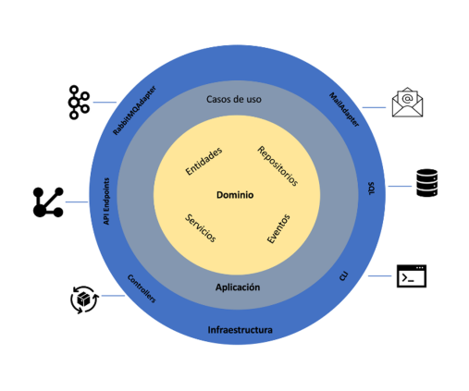
Arquitectura del proyecto
Arquitectura hexagonal
La arquitectura construye un núcleo de negocio aislado (o domainio), rodeado por capas de aplicación y adaptadores que permiten que el negocio evolucione sin quedar atado a tecnologías concretas.

Slide 9
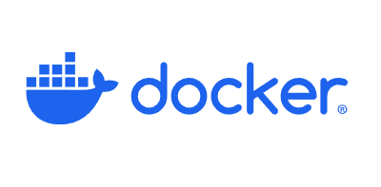

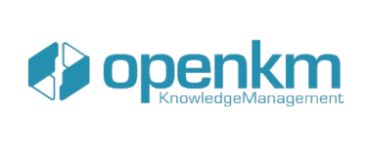
La Integración

Slide 10
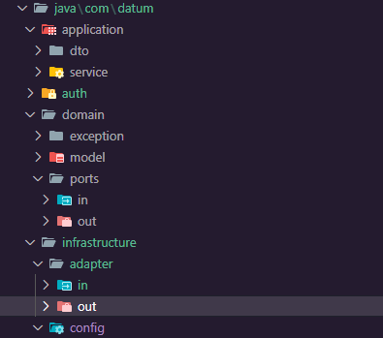

El Backend

Slide 11
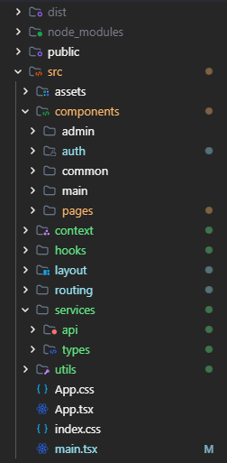
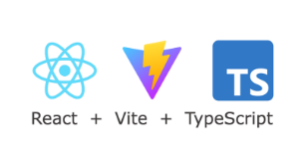
El Frontend

Slide 12
Beneficios estratégicos.
01.
Mantenibilidad
Separación clara de responsabilidades
Gracias a esta arquitectura, el sistema puede crecer y adaptarse a nuevas necesidades sin comprometer la estabilidad del negocio ni depender de una tecnología específica.
02.
Flexibilidad
Fácil cambiar implementaciones (ej: cambiar OpenKM por AWS S3)
03.
Independencia
El dominio no conoce detalles de marcos de trabajo o bases de datos

Slide 13
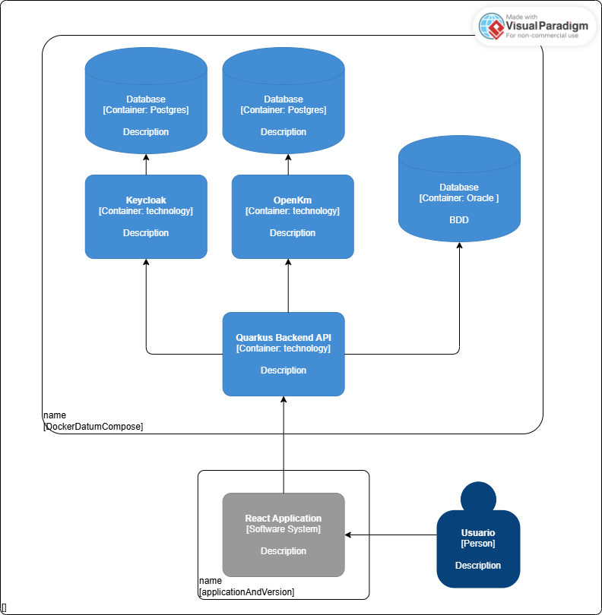
Flujo de componentes dentro de la aplicación

Slide 14
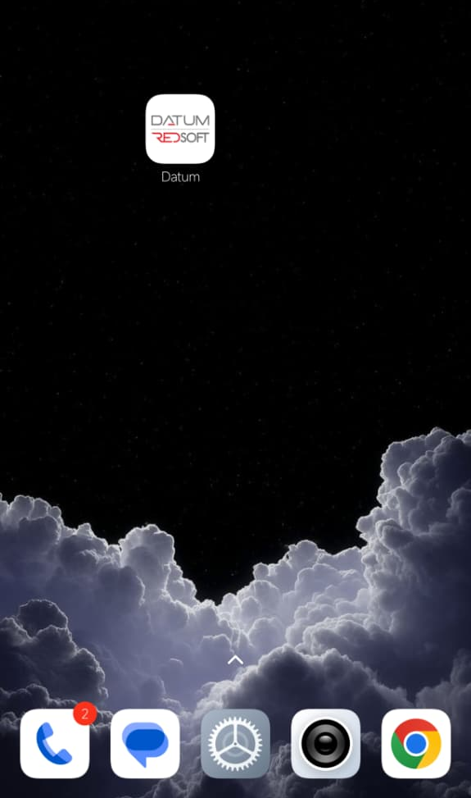
Demo de la aplicación
Registro de gasto
La aplicación requiere un Smart phone con Sistema operativo Android con version +12 o iOS con version +15.
Con 40 mb de espacio de almacenamiento disponible.

Slide 15

Descarga e Instala la aplicación.

Slide 16
01.
OpenKM
Se selecciona por que proporciona muchas funcionalidades listas: repositorio de archivos, indexación, control de versiones, metadatos, workflows, seguridad de documentos.
Decisiones técnicas.
02.
Keycloak
Se selecciona por su flexibilidad en protocolos de autenticación (JWT, Auth2.0) permitiendo el control federado de usuarios dentro de la compañía
Compromisos: Complejidad operativa adicional: se añade otro componente (Keycloak) que debe desplegarse, configurarse, mantenerse, hacer backups, monitorización
El principal reto radica en alinear los flujos de comunicación entre estas capas cada tecnología aborda un dominio distinto.
03.
Quarkus
Seguridad distribuida: Configuración y validación de tokens manteniendo sesiones seguras.
Su selección se debe a su optimizado para entornos de contenedores, con tiempos de arranque rápidos, menor uso de memoria, lo que lo hace adecuado para backend que deben escalar o desplegarse en entornos cloud.
Comunicación cliente-servidor: Manejo de autenticación, CORS y flujos de usuario entre React y Quarkus.

Slide 17
Los
Retos
Trabajar con las mismas configuraciones ya sean de Keycloak, OpenKM y la API
Elegir las tecnologías adecuados
Implementación de la cámara en el sistema
Uso de una nueva arquitectura
Panel de administrador
Reportes de Tarjetas
Integración Backend y Frontend
Aprobar/Rechazar folders
Reporte de incidencias

Slide 18


World Trade Center, Torre I, 3er Nivel
No. 301 San Salvador, El Salvador
Teléfono:
(503) 2209-9000
Correo:
info@datumredsoft.com

